Slide 1












МедИновейт

Slide 2
Подсистемы
МедИнновейт
01
Регистратура амбулаторно-поликлинической организации
02
Клинико-диагностическая лаборатория
03
Оказание скорой медицинской помощи
04
Цифровые изображения (Радиология)
05
Врачебная документация
06
Инвентаризация и учет материалов
07
Реабилитационный центр
08
Ведение электронных карт пациентов

Slide 3
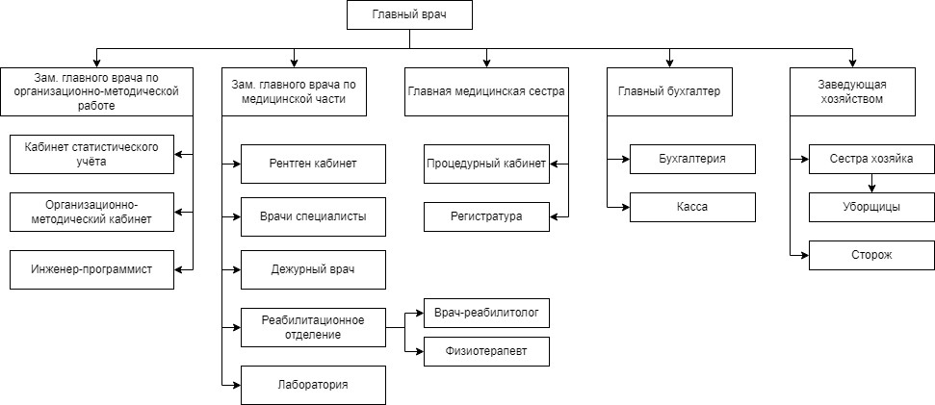
Отделы клиники
Portfolio Presentation
You can simply impress your audience and add a unique zing and appeal to your Presentations. I hope and I believe that this Template will your Time, Money and Reputation.

Slide 4
Регистратура амбулаторно-поликлинической организации
Регистрация персональных данных обсуживаемых пациентов
Создание электронной медицинской карты пациента
Запись пациентов на приемы врача
Печать документов:
Учет прикрепления, открепления, перерегистрации обслуживаемых граждан,
Электронная медицинская карта пациента;
талон для пациента

Slide 5
Клинико-диагностическая лаборатория
Часть 1
Ведение перечня показаний к исследованиям и нарушений, выявляемых при обследовании
Регистрация образцов, поступающих в лабораторию
Формирование протокола исследования
Получение из электронной медицинской
карты направлений на исследования
Часть 2
Система распределения и маршрутизации образцов
Ведение архива биоматериала
Ведение журналов лаборатории
Формирование статистической отчетности;

Slide 6
Клинико-диагностическая лаборатория
Часть 2
Создание настраиваемых рабочих листов для ручных методик
Обеспечение комплекса внутри лабораторного контроля качества
Передача в электронную медицинскую
карту результатов исследований
История пациента, проходившего обследование в лаборатории
Прикрепление изображений световой или электронной микроскопии
Ведение перечня лабораторного оборудования

Slide 7

Цифровые изображения (Радиология)
Получение из электронной медицинской карты направлений на исследования
Формирование протокола исследования
01
04
Передача в электронную медицинскую карту результатов исследований
Ведение журнала диагностического кабинета
02
05
Формирование статистической отчетности
Автоматический расчет полученной лучевой нагрузки
03
06

Slide 8
Инвентаризация и учет материалов
Разработка системы учета и инвентаризации медицинских материалов, включая препараты, расходные материалы, медицинскую аппаратуру и оборудование
Автоматизация процесса отслеживания количества и срока годности материалов
Уведомление о необходимости пополнения запасов или замены устаревших материалов

Slide 9
Оказание скорой медицинской помощи
Учет медицинских услуг в рамках оказания скорой и неотложной медицинской помощи
Диспетчеризация вызовов
Формирование бригад, в том числе специализированных, и графиков дежурств
Учет состояния и регистрация результатов обследования
Регистрация вызовов и экстренных обращений
Просмотр медицинской карты

Slide 10
Реабилитационный центр
Заполнение электронной медицинской карты для учета данных пациентов и обмена информацией между медицинскими специалистами
Оценка состояния пациентов и разработка планов реабилитации
Проведение физиотерапевтических процедур;
Психологическая поддержка пациентов;
Уход за пациентами и контроль за их состоянием;
Система управления медицинской информации
Мониторинг и анализ физиологических параметров пациентов, таких как пульс, артериальное давление или уровень кислорода в крови

Slide 11
Ведение электронных карт пациентов
осмотр врачом приемного отделения
учет медицинских услуг, оказанных при нахождении пациента в приемном отделении
согласие пациента на медицинское вмешательство
ведение документации врачебных осмотров
формирование рецептов на получение лекарственных средств
регистрация диагнозов пациента
регистрация врачебных назначений пациенту
регистрация вакцинации, иммунизации и их результатов
учет случаев обращений пациента

Slide 12
Регистратура амбулаторно-поликлинической организации
передача в электронную медицинскую карту результатов исследований
получение из электронной медицинской карты направлений на исследования
ведение электронного листа назначений
ведение электронного температурного листа
получение документов или записей электронных медицинских карт пациента
формирование листов назначений в соответствии с врачебными назначениями, измерение и регистрация показателей состояния здоровья пациента;
поддержка учетных форм для реабилитационного центра

Slide 13
Спасибо за внимание

